Slide 1
CHIA CHO SỐ CÓ MỘT CHỮ SỐ TRONG PHẠM VI 100 000

Slide 2





Slide 3


Slide 4


Slide 5
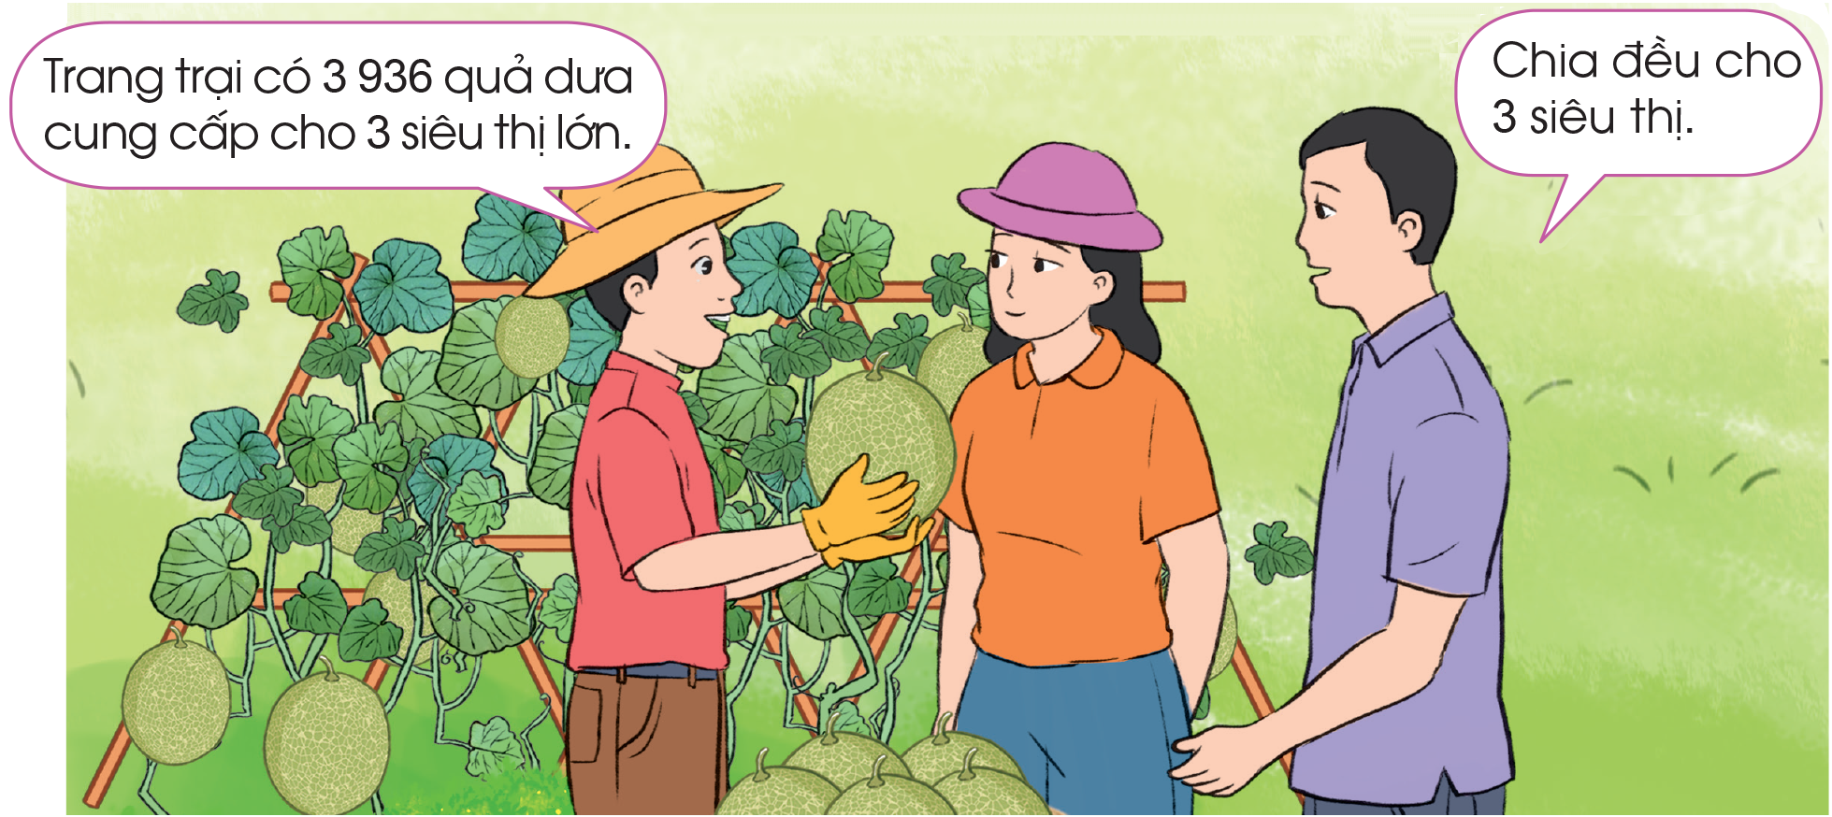

Slide 6
Tính 3 936 : 3
Đặt tính
  3 chia 3 được 1, viết 1.
1 nhân 3 bằng 3, 3 trừ 3 bằng 0.
3 936
3
3
  Hạ 9, 9 chia 3 được 3, viết 3.
3 nhân 3 bằng 9, 9 trừ 9 bằng 0.
1
3
1
2
0
9
9
0
3
  Hạ 3, 3 chia 3 được 1, viết 1.
1 nhân 3 bằng 3, 3 trừ 3 bằng 0.
3
0
6
6
0
Vậy 3 936 : 3 = 1 312

Slide 7



Slide 8
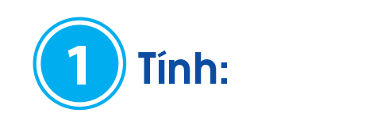
4 862
2
9 639
3
48 488
4
4
9
3
2
3
4
1
2
1
2
2
2
4
3
1
1
0
8
0
6
0
8
8
6
8
0
6
0
3
0
4
6
3
4
0
2
0
9
0
8
2
9
8
0
0
0
8
8
0

Slide 9
4 25
2
55 558
5
4
5
1
1
1
1
1
2
1
2
0
5
0
2
5
2
0
5
0
5
4
5
0
5
1
5
425 : 2 = 212 (dư 1)
0
8
5
3
55558 : 5 = 11111 (dư 3)

Slide 10
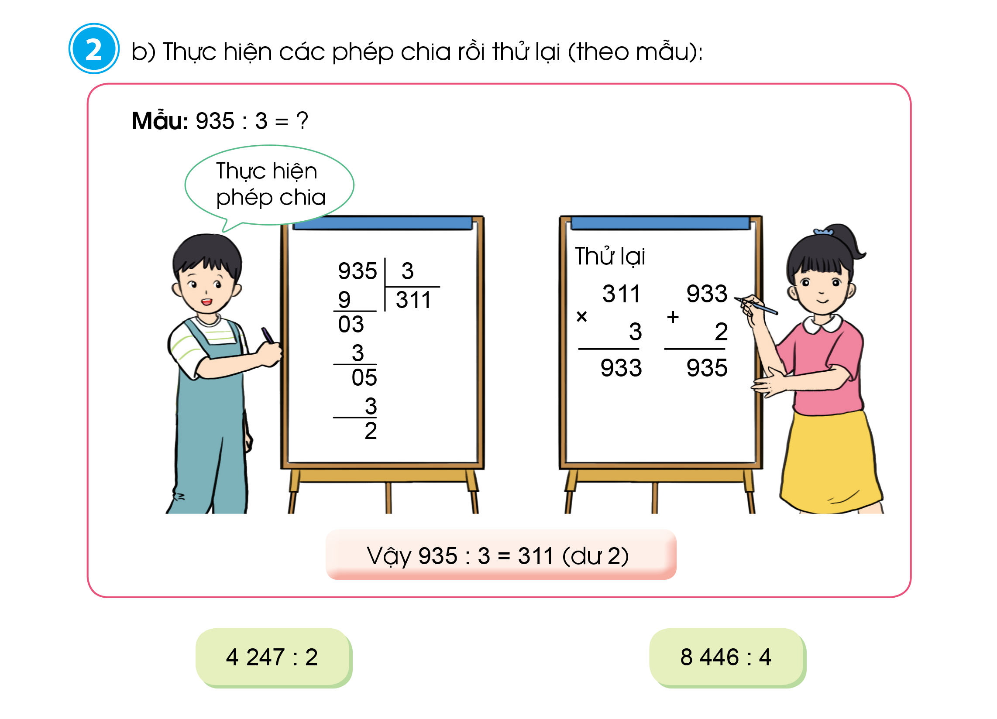

Slide 11
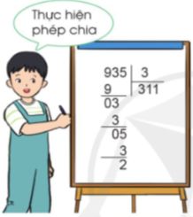
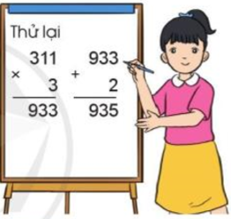


4 247 : 2
4 247
2
Thử lại
4
2
1
2
3
2123
4246
0
2
2
$$×$$
$$+$$
1
2
0
4
4246
4247
4
0
7
6
1

Slide 12


8 446 : 4
8 446
4
Thử lại
8
2
1
1
1
2111
8444
4
0
4
$$×$$
$$+$$
2
4
8446
8444
0
4
4
0
6
4
2

Slide 13
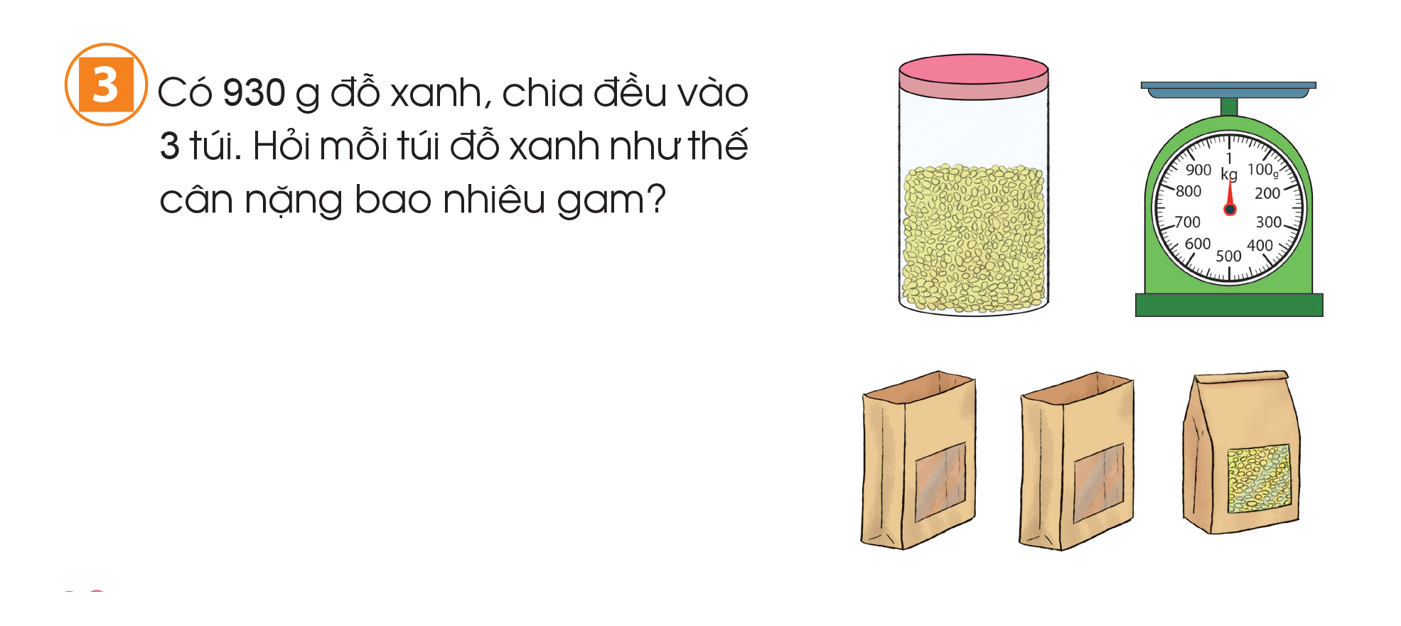
Tóm tắt
3 túi: 930 g
1 túi: … g?
Bài giải
Mỗi túi đỗ xanh như thế cân nặng số gam là:
930 : 3 = 310 (g)
Đáp số: 310 g đỗ xanh.

Slide 14

Củng cố

Slide 15



Slide 16








